Slide 1

klasa II
moduł 16
100 YEARS AGO
PI Synergia początkowej nauki języka obcego z edukacją wczesnoszkolną i technologiami informacyjno-komunikacyjnymi.
Projekt współfinansowany przez Europejski Fundusz Społeczny w ramach Programu Operacyjnego Kapitał Ludzki.
Priorytet III Wysoka jakość systemu oświaty, Działanie 3.3 Poprawa jakości kształcenia, Poddziałanie 3.3.4 Modernizacja treści i metod kształcenia – projekty konkursowe.

Slide 2



TV
candles
mobile

Slide 3



rollerblades
bubble gum
tea

Slide 4



Christmas tree
plane
skis

Slide 5


Slide 6



Slide 7


Slide 8

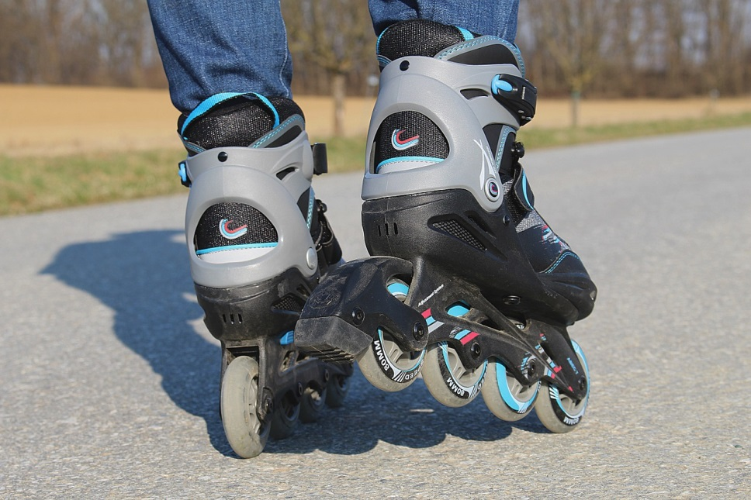


Slide 9
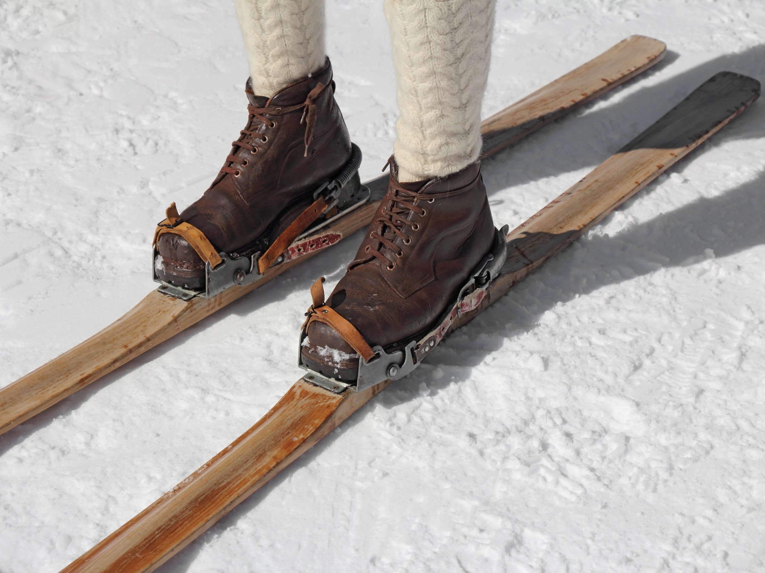

Slide 10
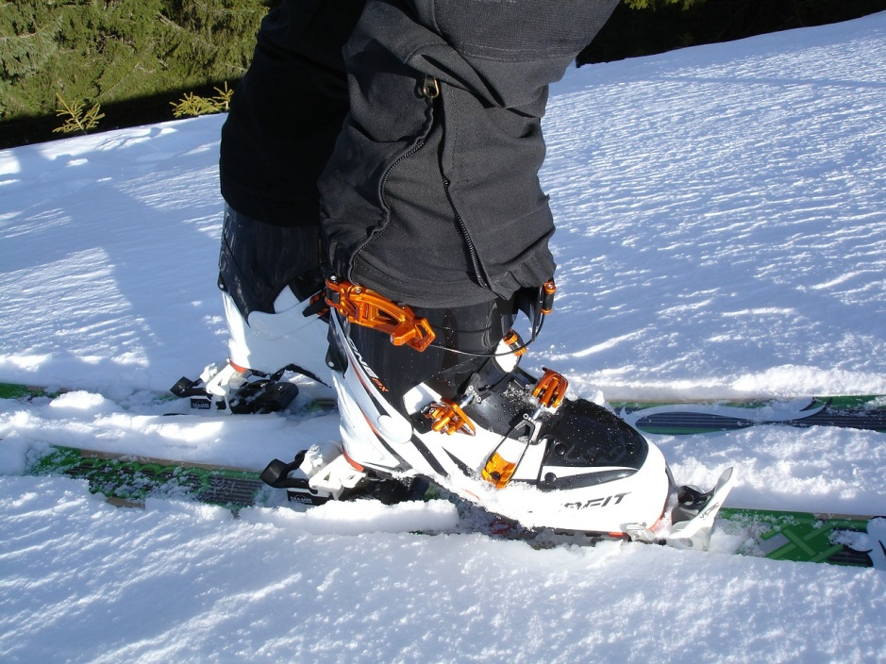
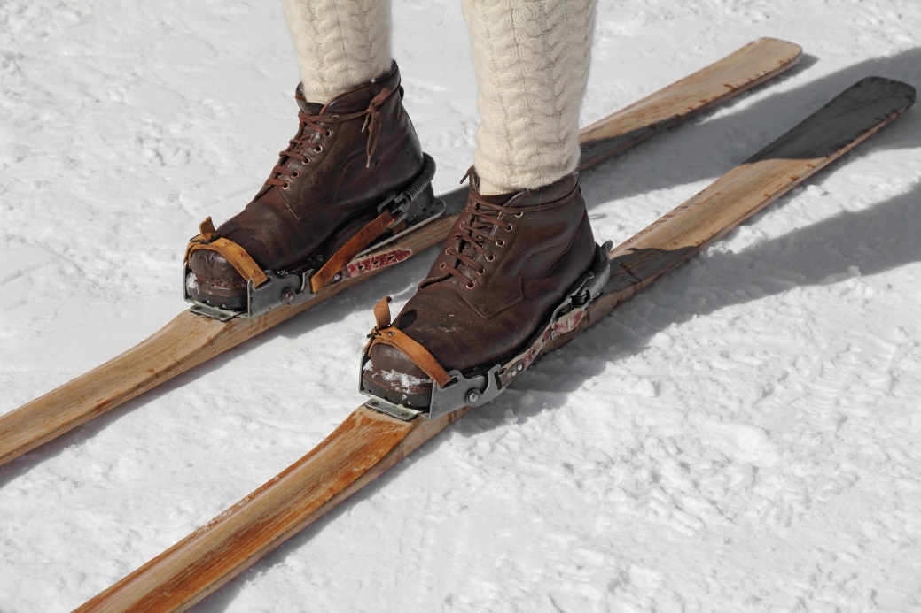

Slide 11
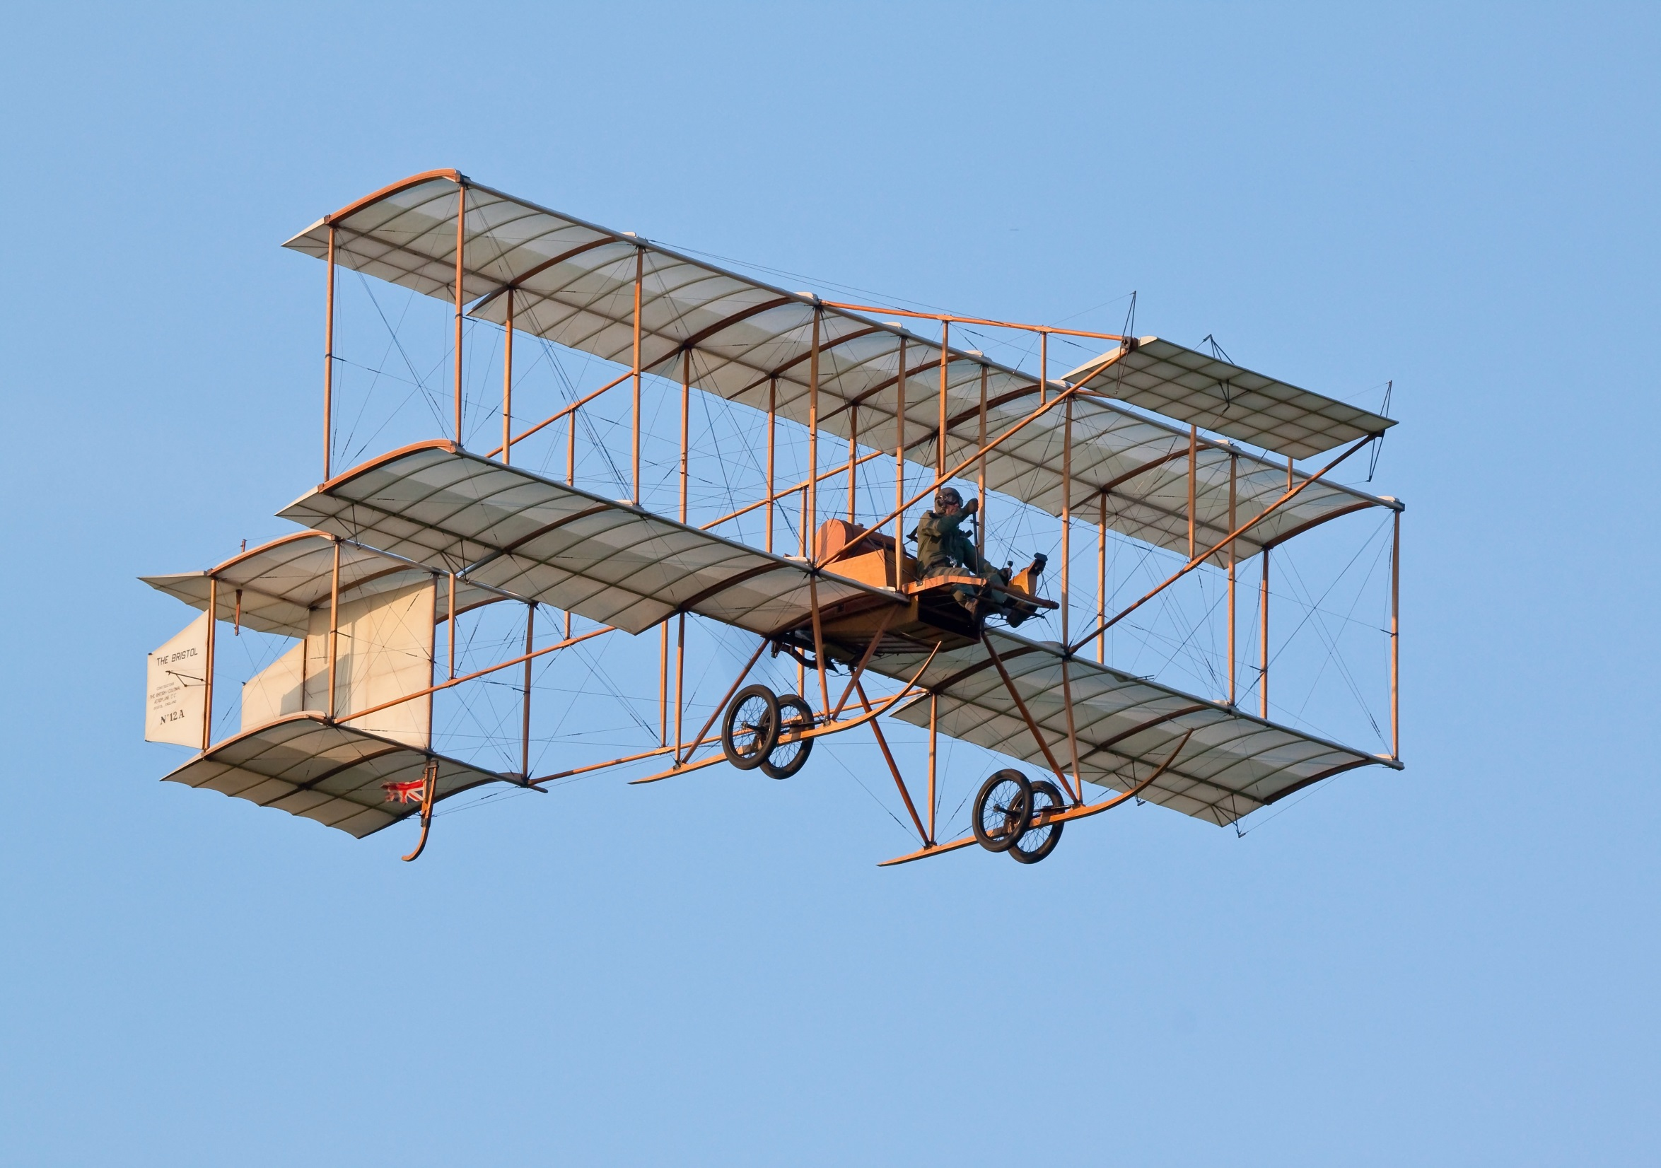

Slide 12
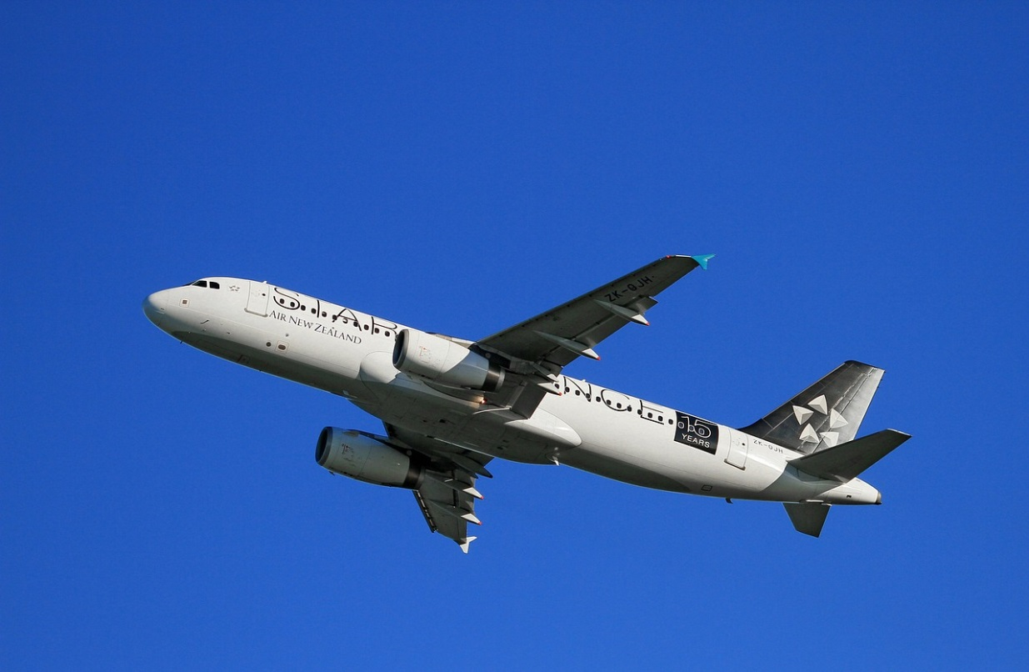


Slide 13


